Slide 1

fn ckbZcy---csfldyh
fn ckbZcy ---csfldyh fefuLVzht baVjus’kuy bad dk izLrqfrdj.k QksVZ oFkZ] VsDlkl
Designed by Dr. John Fryman, Texas, USA • BibleBasically.org
Translated by Abha Benjamin
Uploaded by Dr. Rick Griffith, Singapore Bible College
All files in many languages for free download at BibleStudyDownloads.org
01
9.65.02.

Slide 2


‰
mRifRr ls ,sLrj rd
l`f"V
l`f"V
vjktdrk
1 iq:"k o L=h
1 iq:"k o L=h
U;kf;;ksa
lh
1 iki
350
1 lqlekpkj
1 lqlekpkj
350
1 ifjokj
1 ifjokj
jktoa'k
¼1000 ch-lh-½
1 [kwu
,l - Mh - ,l
ck<@banz/kuq"k
••• foHkktu •••
Mhlh
ehukj
mÙkj nf{k.k
¼2000 ch-lh-½
btjk;y
;gwnk
vczkge
(2000 B.C.)
ABRAHAM
10 2
… lekt
cqykgV
Hkfo";oDrk
The CALL
,lh
,ulh
lh ‰ ,l ts
,y&,l&ch
L - S - B
20&ts 20&vkj
vkbZ&vkbZ
200 350
I - I
ts&bZ
vlhfj;k cschyksu
J - E
12
12
nklrk
;qlqQ
‰ ¾ †$…
JOSEPH
70 o"kZ
nklrk
3 tu;k=k
Slavery
430
100 o"kZ@50]000
430
† yksx
tsM - bZ - ,u
MOSES
¼1500 ch-lh-½
ewlk
,l
¼500 ch-lh-½
fuxZeu
S
'kkafrdky
Exodus
lhuS
Sinai
,e&lh&lh
M - C - C
dkns'k cusZ
Kadesh Barnea
;h'kq
40
40
40
40
5 lans'k
,ylh
5 Sermons
ts
JOSHUA
;gks'kq
;jksgks@, vkbZ
Jericho/Ai
ns'k dk caVokjk
Land Divided
01
2
Notes:
।।।। बाईबल फाइल को जारी रखते हुये...........हमने सृष्टि की फाइल जमाई है............. चार महान लोग ............. तीन समाज .............इनके अर्थ में यह आपस में जुड़े हैं और इनके उद्देष्य चार सेंतमेंत वाचाओं द्वारा पूर्ण होते हैं................. और अब हम उस स्थान पर चल रहे हैं जो धर्मषास्त्र से बाहर है......... लेकिन साथ ही..............यह पुराने व नये नियम कीरहा था। ...............कुछ ही सदियां बाकी रह गईं थी। क्या तैयारी के लिये ऐसे घटनाक्रम होते हैं? हां सचमुच में.........................यह बड़ी महत्वपूर्ण बात है। इनको होते हुये देखिये।
।।।। यह बाईबल का षांतिकाल कहलाता है............

Slide 3
vuqekfur rkjh[ksa %
vczkge&;qlqQ „ŒŒŒ ch-lh-
ewlk&;gks'kq ƒ‡ŒŒ ch-lh-
vjktdrk&jktoa'k ƒŒŒŒ ch-lh-
nklrk&'kkafrdky ‡ŒŒ ch-lh-
02
Notes:
षांतिकाल का समय.............500 बी. सी...............बाईबल फाईल के दो खाली स्थान इतिहास के इस बाईबल काल को...........बाईबल की समझ अनुसार बड़े महत्व का बिंदु मानते है। चलिये सिकंदर युनानी से प्रारंभ करते हैं...........इस अस्थाई षीर्षक का कारण जल्दी सामने आ रहा है।

Slide 4
‰
,l
lh ७ ts
¼vksVh½ yxHkx †ŒŒ o"kZ ¼,uVh½
सहायक पुस्तक ३८−३९
03
2
Notes:
सी 7 एस जे में एस अंग्रेजी अक्षर साइलैस षब्द के लिये है अर्थात षांतिकाल।
।।।। पुराने व नये नियम के मध्य 400 वर्ष बढ़ गये किंतु इसका बड़ा महत्व रहा है।
।।।। प्रोटेस्टैंट बाईबल इस काल में कोई घटनाक्रम या परमेष्वर से कोई अतिरिक्त प्रकाषन का जिक्र नहीं करती। हमारे पास इस समय का कोई बाईबल रिकार्ड नहीं है और हम सीधे नये नियम के मती रचित सुसमाचार में आ जाते हैं।
भविष्यवक्ता दाऊद ने इस समय की घटनाओं को पहले ही देख लिया था। यद्यपि षांति काल का कोई लेखन बाईबल में सम्मिलित नहीं है।

Slide 5
‰
eykdh vkSj eRrh ds chp
iqjkuk fu;e
l`f"V
ABRAHAM
vczkge
ABRAHAM
;qlqQ
ABRAHAM
ewlk
;gks"kq
vjktdrk
jktoa'k
nklrk
'kkafrdky
;h'kq
u;k fu;e
सहायक पुस्तक ३८−३९
©2006 TBBMI
04
2
Notes:
बाईबल फाईल संग्रह में षांतिकाल का फोल्डर है। किंतु स्मरण रखिये..................दो धर्मषास्त्रों के मध्य का यह काल पारंपरिक रूप से षांतिकाल कहलाता है, किंतु संसार का एतिहासिक मंच अभी षांत था।
।।।। बाईबल फाईल का ष्षांतिकाल का फोल्डर पुराने नियम के मध्य में चैकोर आकृति में अंकित है...............षांत है!

Slide 6
‰
‡ŒŒ ch-lh-
'kkafrdky
fldanj ;wukuh
vksVh ,l ,uVh
'kkafrdky
fladnj ;wukuh
सहायक पुस्तक ३८−३९
05
1
Notes:
षांतिकाल का समय.............500 बी. सी...............बाईबल फाईल के दो खाली स्थान इतिहास के इस बाईबल काल को...........बाईबल की समझ अनुसार बड़े महत्व का बिंदु मानते है।
।।।। चलिये सिकंदर युनानी से प्रारंभ करते हैं...........इस अस्थाई षीर्षक का कारण जल्दी सामने आ रहा है।

Slide 7
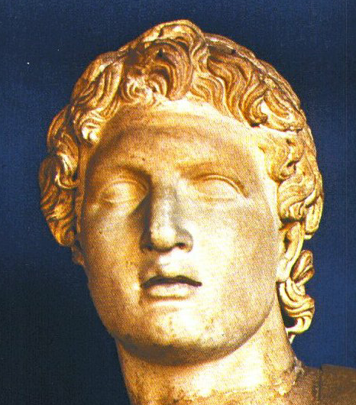
‰
'kkafrdky
fladnj ;wukuh
fldanj egku
सहायक पुस्तक ३८−३९
06
Notes:
हम, यद्यिप सिकंदर महान का संदर्भ देते हैं..............वह स्मरणीय जवान सैन्य अपार बौद्धिक क्षमता से भरपूर जिसने इतिहास की धारा मोड़ दी।

Slide 8
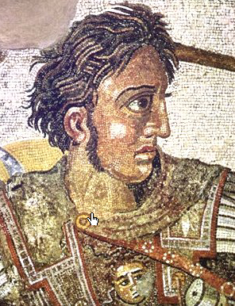
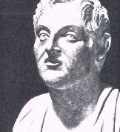
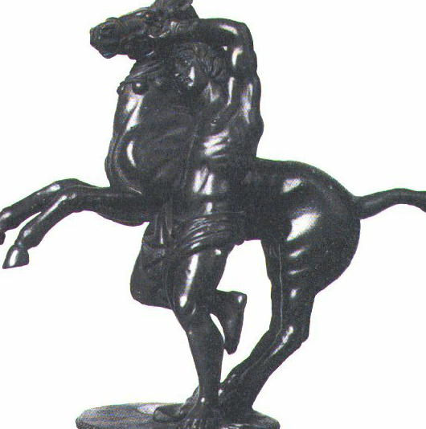
‰
fldanj egku
fldanj
cqdsQyql dks f'kf{kr djrk gS
'kkafrdky
fladnj ;wukuh
vjLrq
mldk f'k{kd
सहायक पुस्तक ३८−३९
07
Notes:
सिकंदर के लिये कुछ तथ्यः उसने अरस्तु से शिक्षा प्राप्त की थी, हमेशा विजयी रहने वाला अपने प्रसिद्ध घोड़े बूसीफालुस पर सवार रहता था।

Slide 9

efdnqfu;k %
fldanj dk tUe LFky
SILENCE
ca. 500 B.C.
OT S NT
ASIA
eSMhVsjsfu;e lkxj
btjk;y
'kkafrdky
fladnj ;wukuh
^^;wukuh lH;rk**
;wukuh jhfr&fjokt
^^;wukuh rkSj rjhds**
ARABIA
Ancient Philippi
vÝhdk
सहायक पुस्तक ३८−३९
08
5
Notes:
सिकंदर मकिदुनिया में उत्पन्न हुआ था............लगभग 300 वर्ष पूर्व यीषु मसीह से...........
।।।। ...............फिल्रिपी के प्राचीन षहर में, राजा फिलिप का पुत्र। सिकंदर महान ने बहुत ही कम लोगों के समान संपूर्ण विष्व इतिहास को प्रभावित किया। उसके समय के देषों को सिकंदर की विजयी सेनाओं ने साफ करके रख दिया।
।।।। 33 वर्ष की उम्र में उसकी मृत्यु हुई..............तब तक सिकंदर ने यूरोप और एषिया का बड़ा हिस्सा फतेह कर लिया था.................उत्तरी अफ्रीका से आज के तुर्की तक, अैर आज के उत्तरी यूनान से लेकर भारत के रास्ते में आने वाले तमाम देष। उसने वास्तव में अविष्वसनीय जीवन जिया जो इतिहास में बेमिसाल है।
।।।। और सिकंदर की विजयों के बीच में वह छोटा सा विवादाग्रस्त स्थान था जिसे इजरायल या कनान कहते थे, जो बाद में रोमन काल में पलिस्तिन कहलाया। सिकंदर का भारी प्रभाव अब्राहम के उत्तराधिकार वाले देष पर पड़ा।
।।।। वह जहां जहां गया, उसने यूनानी सभ्यता फैलाई, जिसका तात्पर्य था कि सब बातों को यूनानी ढंग से करना। वह सब दूर सफल रहा यही उसकी उपलब्धिी थी................अपने द्वारा जीते सभी देषों में उसने उसकी यूनानी सभ्यता की गहरी छाप छोड़ी.................
।।।। ...............जहां तक सुसमाचार की बात है: इसका यूनानी भाषा.............में संस्करण, जो प्रभावषील हुआ, स्ट्रीट या कोई. ने कहलाया।

Slide 10
प्रेरितों के काम ƒ‰% ƒˆ&ƒ…
'kkafrdky
‡ŒŒch-lh-
fldanj ;wukuh
;wukfu;ksa dh ckSf)d {kerk
dks dHkh er Hkwfy;sA
'kkafrdky
fladnj ;wukuh
ikSyql dHkh ugha Hkwyk Fkk !
सहायक पुस्तक ३८−३९
09
1
Notes:
इसलिये हमने बाईबल फाईल में उसे सिकंदर यूनानी का नाम दिया है। संपूर्ण मैडीटेनियन बेसिन में यूनानी भाषा का प्रभाव दृष्टिगोचर होता था और इसी के फलस्वरूप प्रेरित पौलुस के मिषनरी पत्रों को भी दूर देषों में पहुंचने में सहायता मिलती थी।
।।।। और हमारे समय के लिये एक स्मरण पत्र: यूनानियों की बौद्धिक क्षमता को कभी नहीं भूलना चाहिये। पौलुस कभी नहीं भूला। केवल आप प्रेरितों के कार्य पढ़ लीजिये आप समझ जायेंगे कि वह यूनानी का इतिहास भी देवी देवताओं और आत्मिक अंधकार से भरा हुआ था।

Slide 11
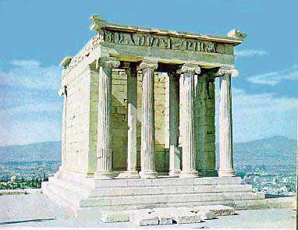
‰
प्रेरितों के काम ƒ‰% ƒˆ&ƒ…
'kkafrdky
‡ŒŒ ch-lh-
ALEX THE GREEK
dqfjaFk uxj
'kkafrdky
fladnj ;wukuh
,sFksUl % fn ,Øksiksfyl ,oa ,sFksuk fud dk eafnj
10
Notes:
यूनानी भाषा सब दूर फैल रही थी............याद रखिये, यूनानी सभ्यता ने और भी उपलब्धियां हासिल की................जैसे यूनानीषिल्प, यांत्रिकी कौषल..................................................................................उदाहरण: एथिनीयन एक्रोपोलिस और निक का छोटा मंदिर। प्राचीन कुरिंथ ष्षहर क अवषेष..............पौलिस वहां रहा था................आज भी ये स्मारक हमारे साथ हैं।

Slide 12
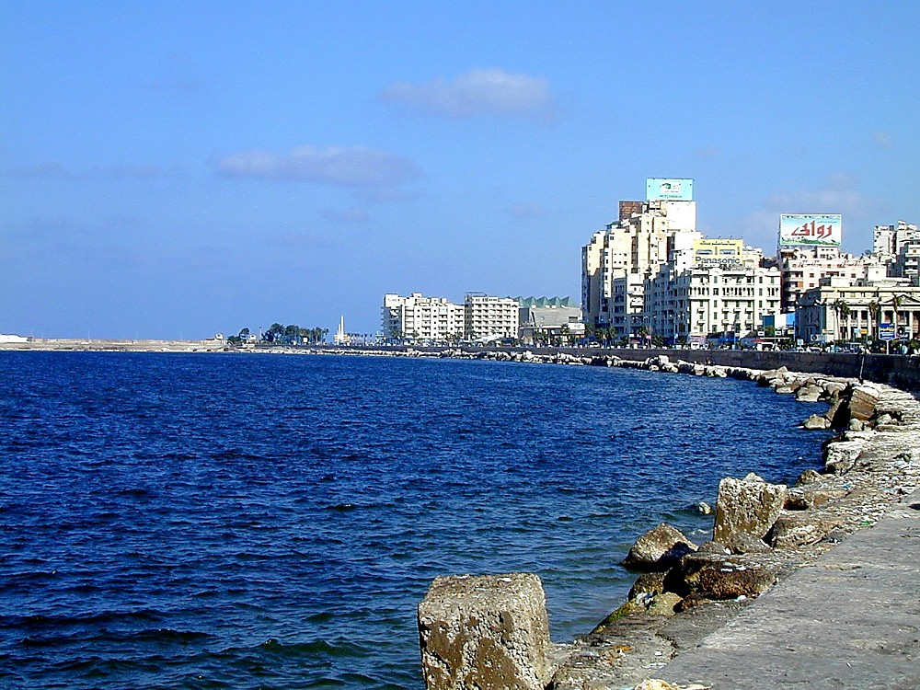
SILENCE
ca. 500 B.C.
,f'k;k
fldanj
dk
lkezkT;
OT S NT
eSMhVsjsfu;e lkxj
'kkafrdky
fladnj ;wukuh
felzh
,sysDtssafMª;k 'kgj
vjsfc;k
vÝhdk
11
2
Notes:
सिकंदर ने अपने जीते हुये देषों में, कई षहर विकसित किये जिसका नाम उसने अपने सम्मान में ही रखा।
।।।। उनमें से एक मिस्री एलेक्जेंड्रिया था जो नील नदी के डेल्टा पर स्थित है।
।।।। आधुनिक एलेक्जेंड्रिया आज भी है। मेंडीटेरेनियन के किनारे, एक महान नया ष्षहर बसाया, जिसमें उसने अन्तरराष्ट्रीय व्यवसायिक केंद्र स्थापित किया।

Slide 13
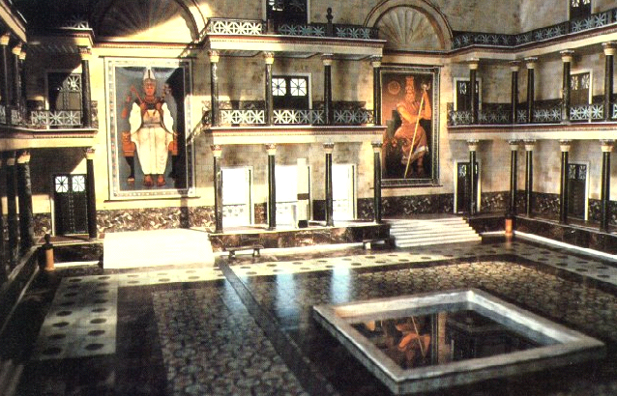
'kkafrdky
fladnj ;wukuh
,sysDtsafMª;k dk fo'kky xzaFkky;
12
Notes:
प्राचीन अभिलेख बताते हैं कि एलेक्जेंड्रियन लाइब्रेरी उस समय विष्व का बड़ा अनूठा सीखने का केंद्र था। यद्यपि 272 ए.डी. की त्रासदी में आग ने लायब्रेरी को नष्ट कर दिया................जिसमें महान यूनानी दार्षनिक, कवियों व नाटककारों की मूल रचनायें थी। लगभग आधा मिलियन संग्रह का इस तरह नष्ट हो जाना, बेहिसाब नुकसान था।

Slide 14
v/;;u lgk;d ‡
SILENCE
ca. 500 B.C.
ckbZcy ds nksuksa Hkkxksa ds e/; dk ?kVukØe nsf[k;s
fldanj
dk
lkezkT;
OT S NT
,f'k;k
'kkafrdky
fladnj ;wukuh
vjsfc;k
vÝhdk
13
1
Notes:
आज भी, सिकंदर महान के कार्य व उपलब्धियां प्रत्येक महाद्वीप पर इतिहासकारों को आकर्षित करती है।
।।।। दोनों धर्मषास्त्र के बीच का समय घटनाक्रम के लिये तैयार हो रहा है..............अध्ययन सहायक 5-------- आप महसूस कर सकते हैं कि एक षख्स ने संपूर्ण मैडीटेरेनियन भाग को प्रभु यीषु मसीह के आगमन के लिये तैयार करने में महत्वपूर्ण भूमिका निभाई.........और संपूर्ण ग्रह के इतिहास को भी प्रभावित किया।

Slide 15
‰
fldanj dh e`R;q ---- …… o"kZ esa ----- …ŒŒ ch-lh- dky
mldk lkezkT; mlds pkj lsukifr;ksa us ckaV fy;k
;wuku %
,f'k;k ekbuj
dSalsaMj
ykblhedql
lhfj;k
lsY;wdl
'kkafrdky
fladnj ;wukuh
eSMhVsjsfu;u lkxj
v/;;u lgk;d ‡
felz
rksyseh
14
9
Notes:
सिकंदर 300 बी. सी. में 33 वर्ष की आयु में मर गया।
।।।। उसकी वसीयत अनुसार उसका साम्राज्य उसके नजदीकी रहे चार सेनापतियों में बांटा गया.............
मैडीटेरेनियन समुद्र के पूर्वी छोर पर जो देष स्थित थे, वे इस प्रकार थे.............
।।।। यूनान
।।।। एषिया माइनर
।।।। सीरिया और
।।।। मिस्र.............
ये सभी देष मैडीटेरेनियन समुद्र की सीमा रेखा को तैयार करते हैं और ये सिकंदर के आधिपत्य में थे, आगे चलकर इनको दे दिया गया
।।।। सेनापति केसेंडर, यूनान का उत्तराधिकार..........
।।।। सेनापति लाइसीमकुस को एषिया माइनर..........
।।।। सेनापति सेल्युकस को सीरिया...............
।।।। सेनापति तोलेमी को मिस्र

Slide 16
‰
fldanj dh e`R;q ---- …… o"kZ esa ----- …ŒŒ ch-lh- dky
mldk lkezkT; mlds pkj lsukifr;ksa us ckaV fy;k
;wuku %
,f'k;k ekbuj %
lsY;wdl
lezkV
dSalsaMj
ykblhedql
lhfj;k %
^^i`Foh
dh ukHkh**
lsY;wdl
'kkafrdky
fladnj ;wukuh
eSMhVsjsfu;u lkxj
btjk;y
felz
rksyseh fQjkSu lezkV
rksyseh
15
2
Notes:
और इन सब के मध्य में, छोटा सा इजरायल या पलिस्तिन, सदियों से विवादग्रस्त रहा, मौजूद था...........यह वह क्षेत्र था जिसे आगे इजरायल या पलिस्तिन कहलाना था।
वास्तव में, जैसा हम जानते हैं, कई प्राचीन इस देष को पृथ्वी की नाभी मानते हैं............एक महत्वपूर्ण धुरी जिसके आसपास संसार के प्रमुख घटनाक्रम घटित हुये। यहां इस तरह इतिहास आगे बढ़ा
।।।। सीरिया के क्रूर सेल्यूसिड सम्राट और
।।।। मिस्र के तोलेमिक फिरान राजा...............क्लियोपेट्रा एक बहुत प्रसिद्ध रानी हुई...............वह यूनानी थी!
ये दो राजघराने यहूदियों के लिये दुख का कारण बन गये...........अब बहुत महत्वपूर्ण घटनायें होना आरंभ हुई।

Slide 17
‰
,iksØkbQk dh ƒ‡ iqLrdsa
izksVsLVSaV % bu iqLrdksa esa dksbZ vkfRed izdk'ku ugha gS -
jkseu dSFkksfyd us dsoy ‰ iqLrdsa esa ekU; dh-
ƒ‡†ˆ
¼vksVh½ †ŒŒ o"kZ dk varjky ¼,u Vh½
16
3
Notes:
यह भी पुराने व नये नियम के मध्य का 400 वर्ष का कार्यकाल था............
।।।। इसमें एपोक्राइफा की 15 पुस्तकें निकली। यद्यपि इनमें बहुत ही कीमती सूचनायें भी उपलब्ध थी.................
।।।। ..................प्रोटेस्टैंट लोगों ने इस एपोक्राइफाको कभी भी बाईबल साहित्य का आधिकारिक संग्रह नहीं माना...........
इसका केंद्रीय भाव............आत्मिक मूल से प्रभावित नहीं लगता था।
।।।। रोमन कैथोलिकों ने, इसकी सात पुस्तकों को स्वीकृत किया और उनकी कैथोलिक बाईबल में जोड़ लिया............. और वह भी सोलहवीं षताब्दी के बाद।

Slide 18
‰
,iksØkbQk dh ƒ‡ iqLrdsa
izFke ,sLVªkl
f}rh; ,sLVªkl
rksfcr
twfMFk
,sLVj dh iqLrd esa tqMs laLdj.k
uhfropu
lHkksins'kd ;k fl'kd ds iq= ;h'kq ds uhfropu
c:d
f;eZ;kg dh i=h
vt;kZg dh izkFkZuk vkSj
rhu toku ;qodksa dk xku
lqlkuk
csy ,aM nMªsxu
eu''ks dh izkFkZuk
izFke edkch
f}rh; edkch
'kkafrdky
fladnj ;wukuh
17
1
Notes:
एपोक्राइफा पुस्तक के षीर्षक इस प्रकार है..............कुल 15 पुस्तकें। इनमें से दो अत्यधिक ध्यान आकर्षित करती है:
प्रथम व द्वितीय मकाबी.............और ये दो................
।।।। ................प्रथम मकाबी में षांतिकालका प्रारंभिक ऐतिहासिक वर्णन मिलता है ................

Slide 19
‰
,iksØkbQk dh ƒ‡ iqLrdsa --
izFke ,sLVªkl
f}rh; ,sLVªkl
rksfcr
twfMFk
,sLVj dh iqLrd esa tqMs laLdj.k
uhfropu
lHkksins'kd ;k fl'kd ds iq= ;h'kq ds uhfropu
c:d
f;eZ;kg dh i=h
vt;kZg dh izkFkZuk vkSj
rhu toku ;qodksa dk xku
lqlkuk
csy ,aM nMªsxu
eu''ks dh izkFkZuk
izFke edkch
f}rh; edkch
bl dky ds nks ikjaifjd
,sfrgkfld lalk/ku ------
izFke edkch
'kkafrdky
fladnj ;wukuh
tkslsQl dk ys[ku
18
Notes:
तो इस तरह, दो पारंपरिक एतिहासिक स्त्रोत मिलते हैं जिसमें शातिकाल का वर्णन है, प्रथम मकाबी..............और...........जोसेफस का लेखन।
इन दोनों को मिलाकर हमें यीषुमसीह के जन्म के पहले के घटनाक्रम व संसार की स्थिति के विषय में बहुत जानकारी मिलती है।

Slide 20
‰
v/;;u lgk;d ‡
fldanj egku
dk ;qx %
vjLrq % fldanj dk xq:
vjLrq % laxhr foùk
phu dh fo'kky nhokj
phu esa yksgs dk iz;ksx
,sysDtsfMª;k %
;wukuh f'k{kk dk dsanz
;wfDYM % T;kferh dk Lrjh; izn'kZu
izFke jkseh flDdksa dk izpyu
dqfjaFk O;kikfjd dsanz cu tkrk gS
felz esa ;gwnh O;kikfjd dsanz
;wukuh lH;rk ,oa ;wukuh 'kgj
;wukuh 'kSyh dk thou
;wukuh Hkk"kk
'kkafrdky
fladnj ;wukuh
jkseh ra=
सहायक पुस्तक ३८−३९
19
12
Notes:
संसार के कुछ और घटनाक्रम इस प्रकार है और महान उपलब्धियां भी जो षांतिकाल के दौरान हुई, कुछ सिकंदर के समय और कुछ उसके बाद................
।।।। अरस्तु, सिकंदर का षिक्षक था
।।।। अरस्तु ने संगीत के सिद्धांत दिये
।।।। चीन की विषाल दीवार बनी
।।।। चीन में लोहे का प्रयोग प्रारंभ
।।।। ऐलेक्जेंड्रिया यूनानी भाषा सीखने का केंद्र बना
।।।। यूक्लिड: ज्यामिति पर एक विषेष कार्य लिखता है
।।।। प्रथम रोमी सिक्के उपयोग में आये
।।।। कुरिंथ एक बड़ा व्यवसायिक केंद्र स्थापित हुये
और बेषक.............
।।।। सर्वत्र यूनानी भाषा व सभ्यता का प्रभाव देखा जा सकता था
।।।। जीवन जीने की यूनानी षैली.........और इससे भी अधिक महत्वपूर्ण.................
।।।। यूनानी भाषा को ग्रहण करना

Slide 21
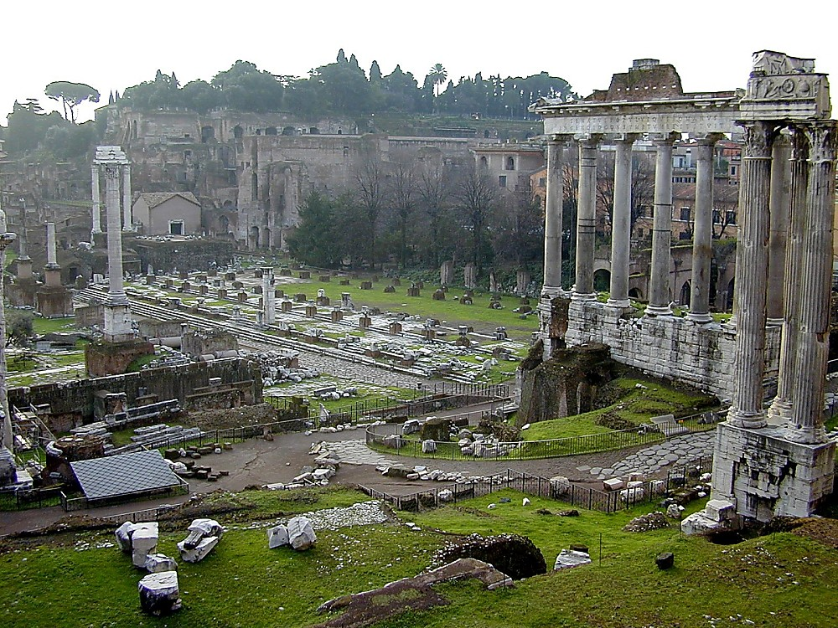
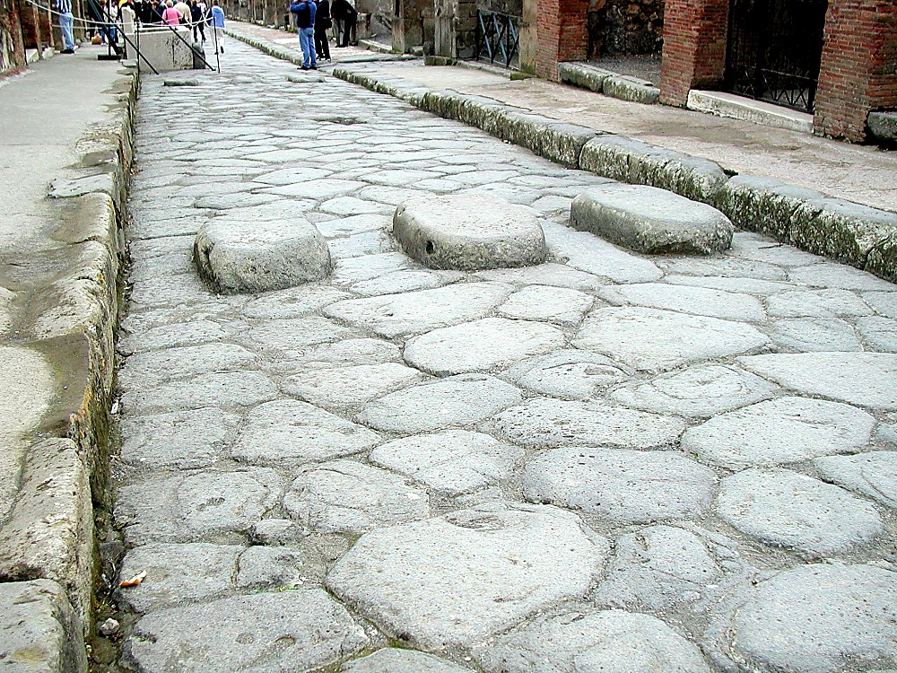
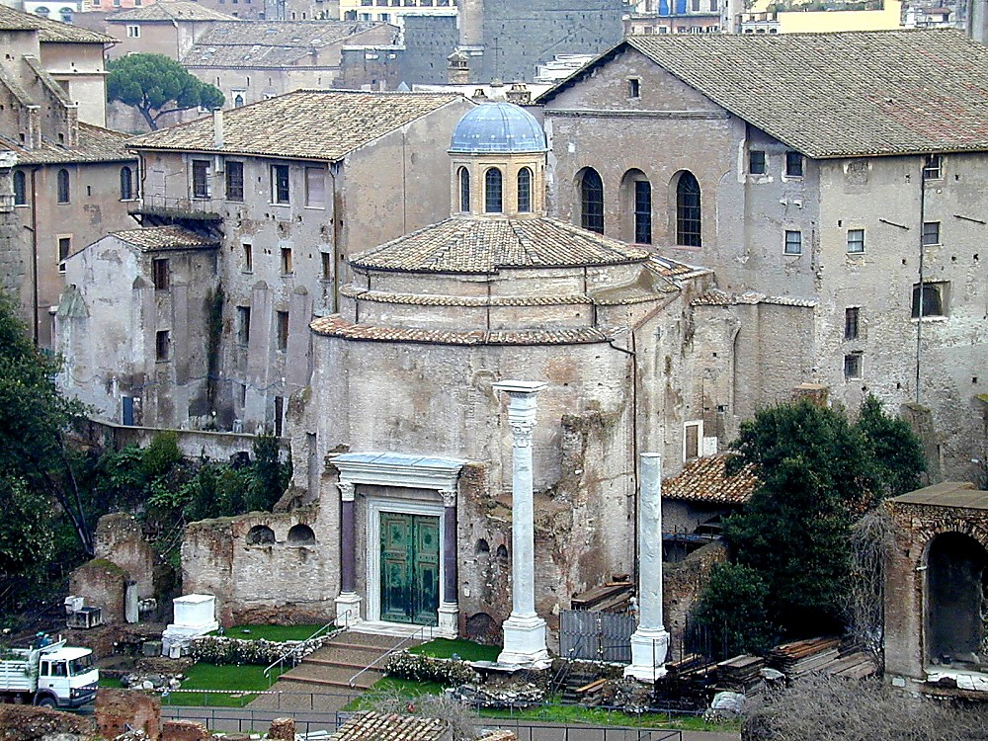
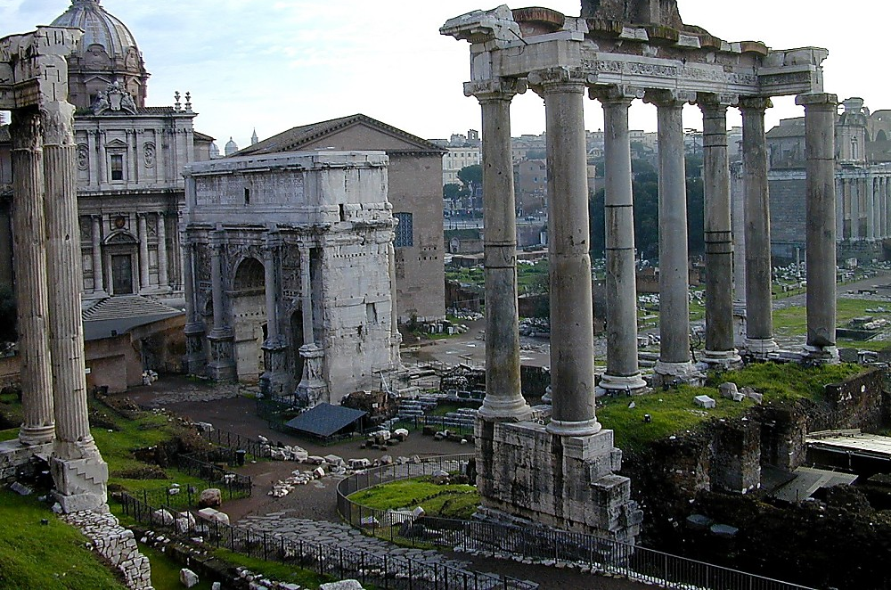
izsfjrksa ds dk;Z „Š%ƒƒ&ƒˆ
'kkafrdky
‡ŒŒ ch-lh-
fldanj ;wukuh
jkseh ra=
ukxfjd ,oa lSfudh; izca/k o O;oLFkk
lapkj O;oLFkk
ifjogu
cSafdax ,oa VSDl O;oLFkk
iSDl jksekuk---
'kkafrdky
fladnj ;wukuh
jkseh ra=
सहायक पुस्तक ३८−३९
20
6
Notes:
षांतिकाल की बाईबल फाइल में.................500 बी. सी. के आसपास.................... जब सिकंदर इस दुनिया से कूच कर गया..............रोमन साम्राज्य का प्रादुर्भाव होता है..............विष्व इतिहास मे रोमी सभ्यता का उदय होता है.................
।।।। सैन्य और नागरिक प्रबंधन में
।।।। कानून
।।।। संसार के माध्यम
।।।। परिवहन
।।।। बैंकिंग और कर प्रणाली और बहुत ही क्रूर बात,
।।।। रोम का प्रसिद्ध पैक्सरोमाना, रोम की षांति, फैलाने की योजना जो संपूर्ण संसार के अधिकतर महाद्वीप में फैल गई............... यद्यपि इसका इतिहास बड़ा क्रूर है!

Slide 22


,VykafVd egklkxj
;wjksi
,f'k;k
jkseh lkezkT;
'kkafrdky
fladnj ;wukuh
jkseh ra=
eSMhVsjsfu;u lkxj
iyhfLru
vjsfc;k
vÝhdk
21
2
Notes:
रोमन साम्राज्य के देष इंग्लैंड से उत्तरी अरेबिया तक फैले हुये हैं, और
।।।। उत्तरी अफ्रीका से आज के दक्षिणी रूस तक। ऐसा कहा जाता है कि घोड़ों की रेस द्वारा आप रोम से लगाकर इस साम्राज्य के सुदूर भाग तक दो हफतों में घूम सकते हैं।
।।।। और एक बार फिर, इस साम्राज्य के सुदूर दक्षिणपूर्वी कोने में एक विवादग्रस्त छोटा सा देष है, जिसे इजरायल कहते हैं।

Slide 23
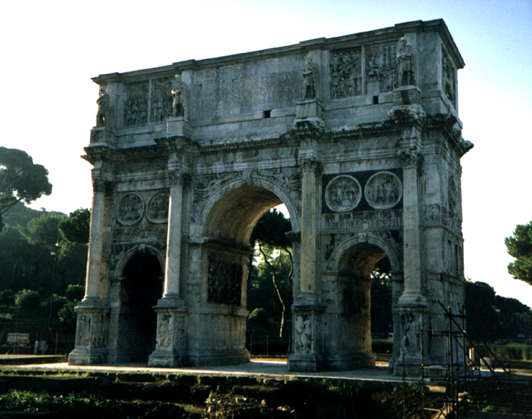
'kkafrdky
fladnj ;wukuh
jkseh
ra=
jkse % dkaLVsaVkbu dk njoktk
सहायक पुस्तक ३८−३९
22
Notes:
हम रोमन इंजीनियर्स के द्वारा प्राप्त की गई उपलब्धियों और उनकी विजयी सेनाओं के अदभुत कारनामे को देखते हैं। रोम के काॅलेसियम के बाजू में कांस्टेंटटाईन की तीरनुमा गोलाकार आकृति बनी हुई है, यह आज भी उतनी ही भव्य है जितना प्रथम मसीही सम्राट कांस्टेंटटाइन के समय रही होगी।

Slide 24
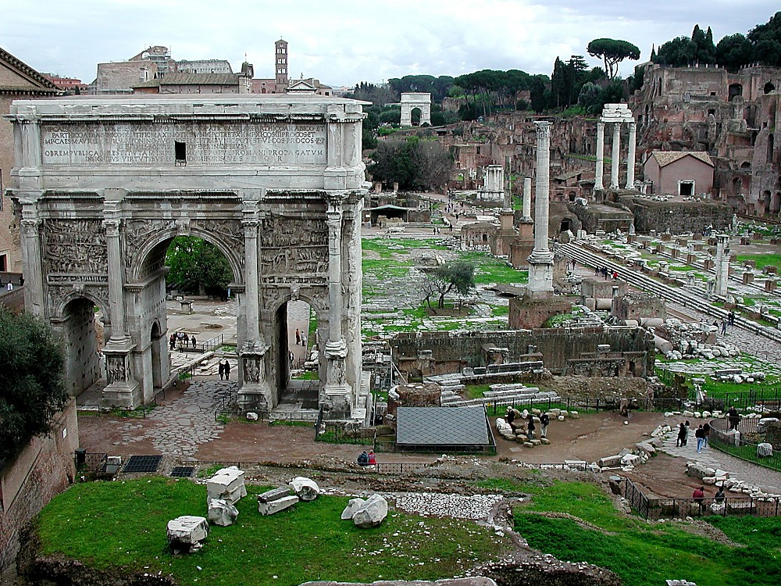
lhtj dk dRy
'kkafrdky
fladnj ;wukuh
jkseh
ra=
jkse % U;k;ky; dh xfy;ka
सहायक पुस्तक ३८−३९
23
1
Notes:
रोमन फोरम में हमें सभ्यता के बहुत ऊंचे स्तर देखने को मिलते हैं और राजनीतिक वार्तालाप जो उस समय रोमी प्रबंध के दरमियान विकसित हुये।
।।।। छोटा स्मारक, रोमेनम फोरम में जूनियस सीजर की हत्या के स्थान को इंगित करता है।

Slide 25
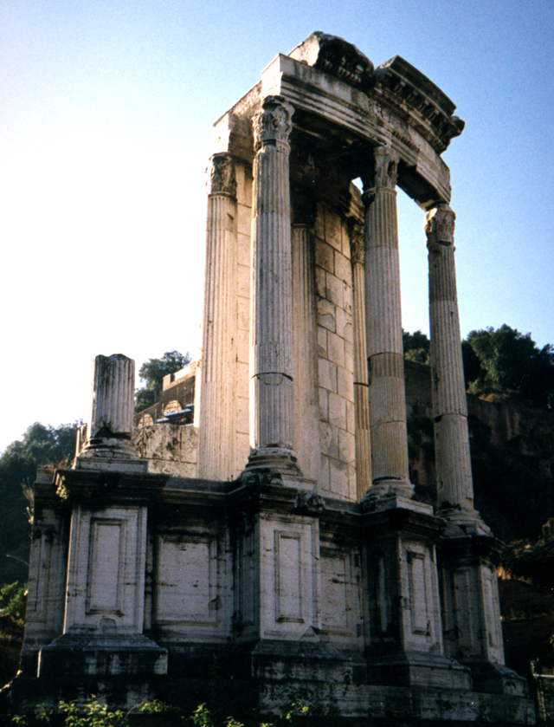
‰
'kkafrdky
fladnj ;wukuh
jkseh ra=
jkse % 'kkunkj jkseh cukoV
सहायक पुस्तक ३८−३९
24
Notes:
ये सब इमारतें, 2000 वर्ष के बाद भी खड़ी हुई हैं जो हमे विज्ञान, षिल्प, तकनीकी और सामाजिक प्रबंधन का एक अच्छा ऊंचा स्तर प्रस्तुत करती हैं। वे इस तथ्य की ओर इषारा करते हैं कि संसार एक महाकाव्य से लंबे लंबे डग भरता हुआ साधारण जीवन षैली से आगे जटिल की ओर बढ़ रहा था।

Slide 26

यूहन्ना ‡%„
'kkafrdky
fladnj ;wukuh
jkseh ra=
;:'kyse % cSrlsnk ds dqaM
सहायक पुस्तक ३८−३९
25
Notes:
समूूचे साम्राज्य में, रोमन व्यवस्था, मैडीटेरेनियन और यूरोपियन विष्व को धीरे धीरे परिवर्तित कर रही थी। यरूषलेम में, पुरातत्ववेत्ताओं ने बैतषेबा के असली कुंड खोज निकाले....जो एक रोमन निर्माण था.........जो बाईबल के सबसे ष्षक्तिषाली दृष्यों में से एक में पाये जाते हैं, हम यूहन्ना के सुसमाचार (यूहन्ना 5ः2) में इसका वर्णन पड़ते हैं।

Slide 27
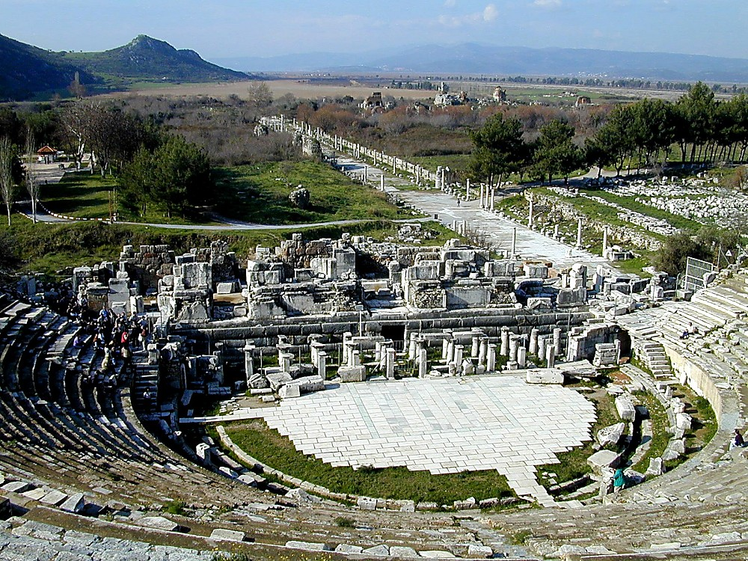
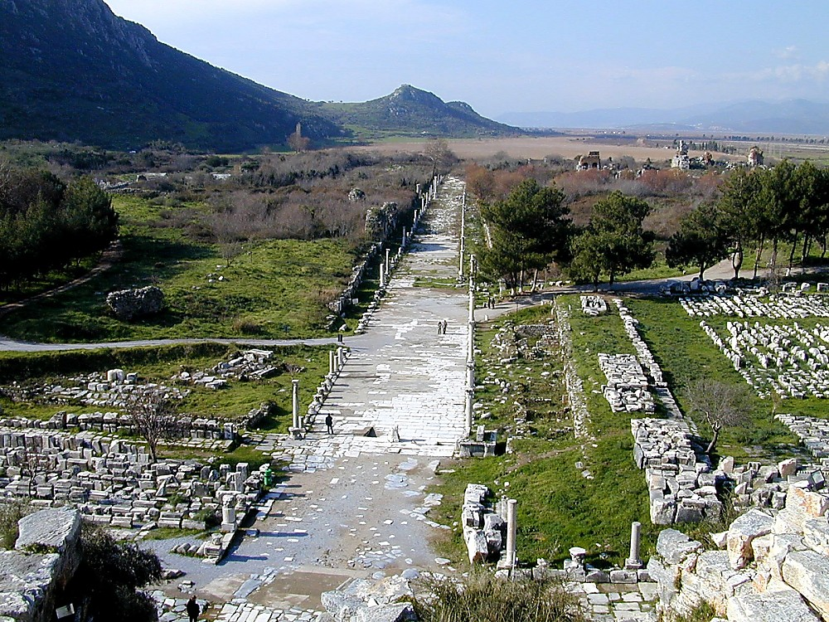
izsfjrksa ds dk;Z ƒ‹%„…&†ƒ
'kkafrdky
fladnj ;wukuh
jkseh ra=
bfQlql % ikSyql dh jax'kkyk
सहायक पुस्तक ३८−३९
26
1
Notes:
इफिसुस में, जो आज का तुर्की है, वह रंगषाला आज भी है। यह वह स्थान है जहां पौलुस का विवाद देवी डायना की मूर्ति बनाने वाले कलाकारों से हुआ था।
।।।। संभावना है कि, पौलुस पानी के किनारे उस मुख्य मार्ग से होता हुआ आया होगा, जो उस समय वहां मौजूद था।

Slide 28
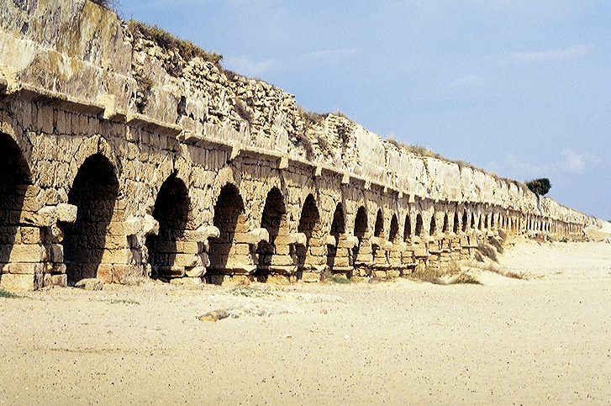
izsfjrksa ds dk;Z ƒŠ%„„
'kkafrdky
fladnj ;wukuh
jkseh ra=
dSlfj;k efjfrek] btjk;y % jkseu ugjsa
सहायक पुस्तक ३८−३९
27
Notes:
इजरायल के मैडिटेरेनियन किनारे पर, तकनीकी की बेमिसाल दोहरी नहर, जो 22 मील लंबी है आज भी खड़ी है। रोमी इजीनियर्स ने इसे बनाया था ताकि गलील की सुदुर पहाड़ियों से कैसरिया षहर में पानी की आपूर्ति की जा सके, रोमन सम्राट के सम्मान में इस षहर का नाम रखा गया था।

Slide 29
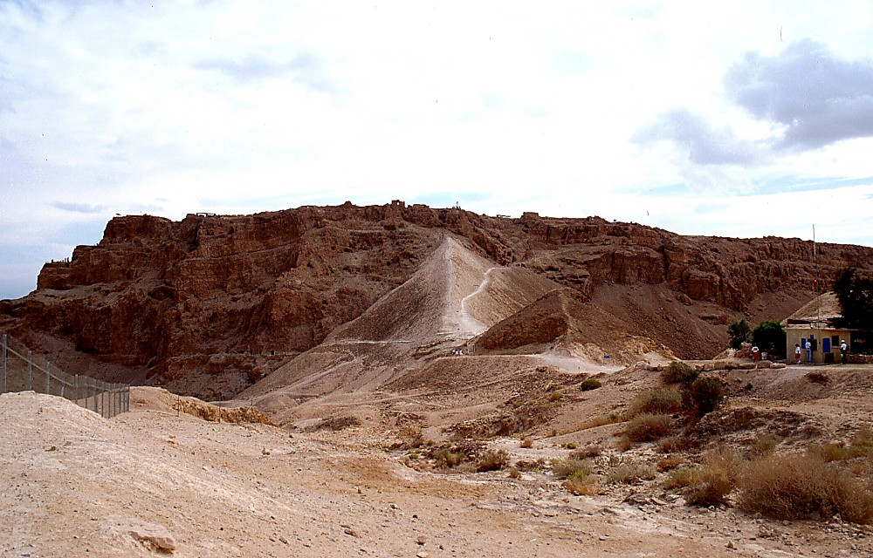
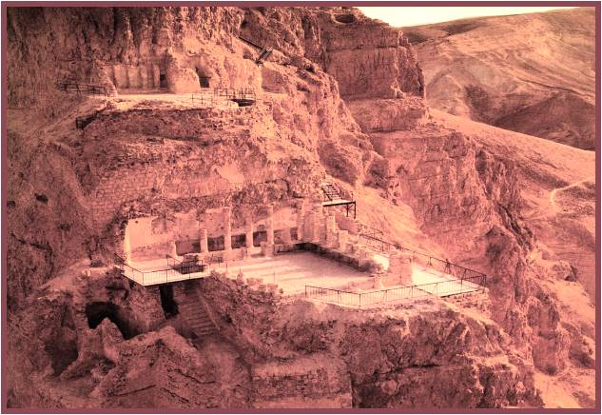
eRrh „%ƒ
jkseu ?ksjkcanh
dk jkLrk
'kkafrdky
fladnj ;wukuh
jkseh ra=
QksVks dk Js;
elknk fyfeVsM] ifCy'klZ
ftokr;he] btjk;y
gsjksnsl egku %mldk egy&fdyk] elknk esa fLFkr&btjk;y
सहायक पुस्तक ३८−३९
28
Notes:
और इसके साथ...........मसादा में हेरोरेस महान के किले के अवषेष है...........इस पर यरूषलेम के विद्रोहियों ने तीन वर्षों तक रोमियो क विरूद्ध विद्रोह करते हुये कब्जा कर लिया था। 900 प्राचीन यहूदियों ने 73 ए.डी. में अपनी जान दे दी बजाय रोमी सम्राज्य की दासता में रहने के। आज भी, नये सैनिक जब इजरायली सेना में भर्ती होते हैं तो इस स्थान में षपथ लेते हैं............‘‘अब कभी नहीं!’’

Slide 30
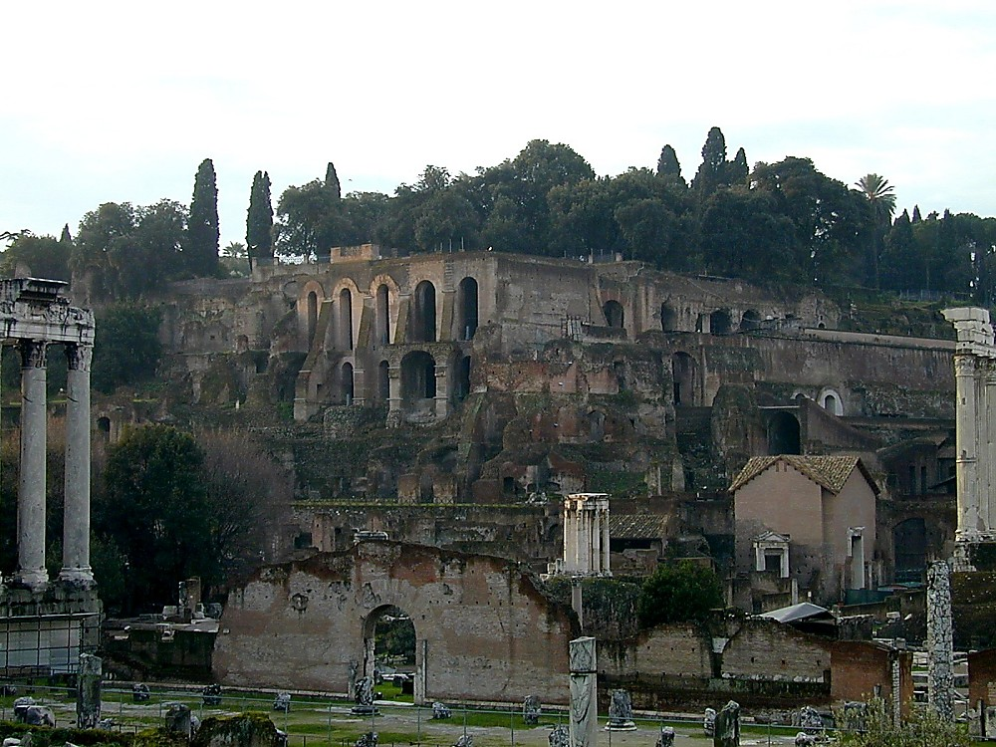
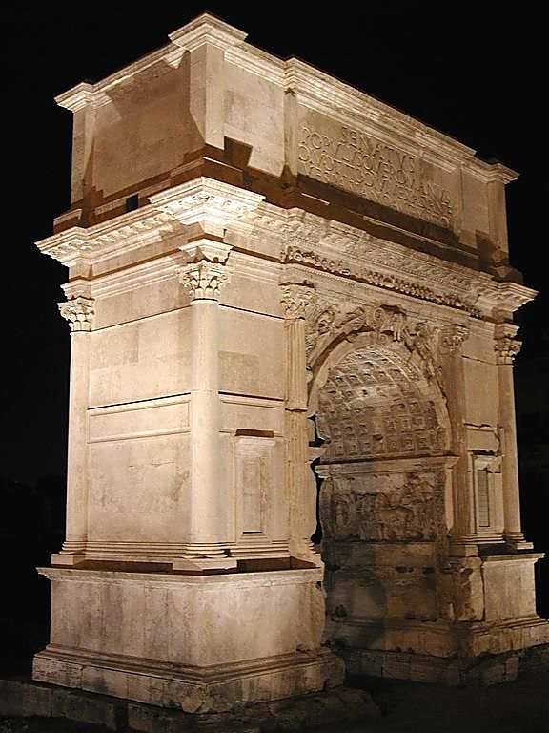
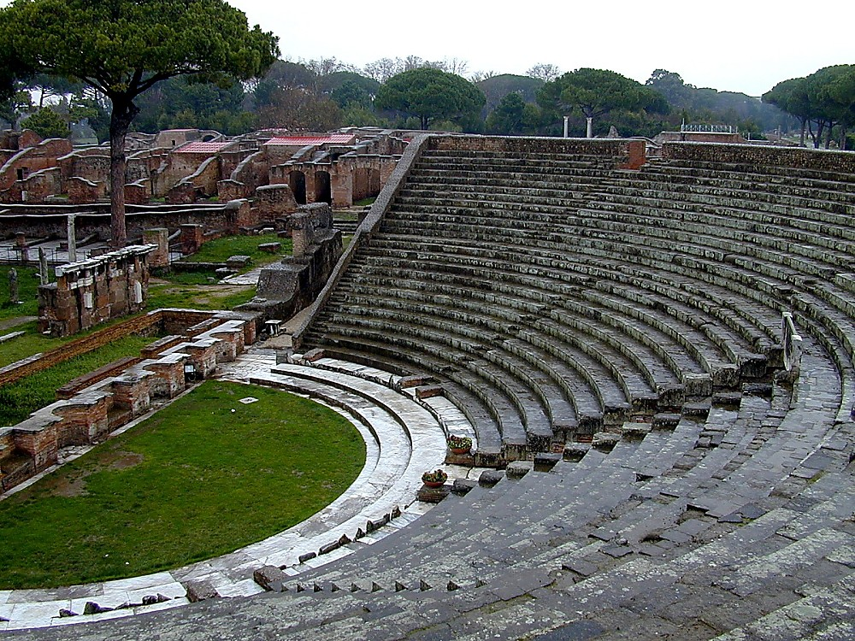
jkse ds le; esa %
7
v/;;u lgk;d ‡
'kklu dk izca/ku
fx;lZ ,oa jgV dk iz;ksx
f=dks.kfefr dk fodkl
ty ?kMh
jkstsVkLVksu ij [kqnkbZ
,sysDtsafMª;k % rduhdh dkyst
jkseu dh foRrh; O;oLFkk
uo fuekZ.k i)fr;ka
ty! fudkl O;oLFkk dkaØhV
'ks;j cktkj
lkezkT;ksa dks tksMus okyk jktekxZ ¼‡… ds,evkbZ½
365 fnolh; dSysaMj Lohdk;Z
oS'fod ysfVu Hkk"kk dk pyu
lSfud laxBuksa dk xBu
iSDl jksekuk
jksfe;ksa us btjk;y ij
dCtk dj fy;k
THE ERA OF ALEXANDER THE GREAT:
सहायक पुस्तक ३८−३९
29
16
Notes:
अध्ययन सहायक # 5, को जारी रखते हुये हम बाईबल के इस षांतिकाल कहलाये जाने वाले समय में रोमियो की प्रचुर उन्नती को यहीं सारगर्भित कर देते हैं। इस सूची को देखिये। ये घटनाओं और खोजों ने संसार को बदल कर रख दिया था...........
।।।। रोम का चुस्त षासकीय व सामाजिक प्रबंधन
।।।। गियर्स व रहट का प्रयोग
।।।। त्रिकोणमितिय का विकास
।।।। जलघड़ी
।।।। रोजेय पत्थर पर खुदाई
।।।। ऐलेक्जेंड्रिया तकनीकी काॅलेज
।।।। रोमन बैंकिंग व्यवस्था
।।।। निर्माण की नई तकनीकें
।।।। पानी व निकास का तंत्र............कांक्रीट का प्रयोग
।।।। स्टाॅक मार्केट और निवेष
।।।। राष्ट्रीय राजमार्ग
।।।। 365 दिवस का वर्ष स्वीकार्य
।।।। लैटिन भाषा का वैष्विक उपयोग
।।।। नीतिपूर्ण सैन्य संगठन का गठन
।।।। पैक्स रोमाना का गठन, इसके साथ ही सीजर की ओर वह बढ़ता हुआ खतरा..................
।।।। रोमियों ने इजरायल को अपने आधिपत्य में ले लिया

Slide 31
jkse ds le; esa %
'kklu dk izca/ku
fx;lZ ,oa jgV dk iz;ksx
f=dks.kfefr dk fodkl
ty ?kMh
jkstsVkLVksu ij [kqnkbZ
,sysDtsafMª;k % rduhdh dkyst
jkseu dh foRrh; O;oLFkk
uo fuekZ.k i)fr;ka
ty! fudkl O;oLFkk dkaØhV
'ks;j cktkj
lkezkT;ksa dks tksMus okyk jktekxZ ¼‡… ds,evkbZ½
365 fnolh; dSysaMj Lohdk;Z
oS'fod ysfVu Hkk"kk dk pyu
lSfud laxBuksa dk xBu
iSDl jksekuk
jksfe;ksa us btjk;y ij
dCtk dj fy;k
fldanj egku
dk ;qx %
vjLrq % fldanj dk xq:
vjLrq % laxhr foùk
phu dh fo'kky nhokj
phu esa yksgs dk iz;ksx
,sysDtsfMª;k %
;wukuh f'k{kk dk dsanz
;wfDYM % T;kferh dk Lrjh; izn'kZu
izFke jkseh flDdksa dk izpyu
dqfjaFk O;kikfjd dsanz cu tkrk gS
felz esa ;gwnh O;kikfjd dsanz
;wukuh lH;rk ,oa ;wukuh 'kgj
;wukuh 'kSyh dk thou
;wukuh Hkk"kk
सहायक पुस्तक ३८−३९
30
Notes:
अब...............हम यूनाान की उपलब्धियों को रोम की विज्ञान व तकनीकी में प्रगति के बराबर रखकर तुलना करेंगे। दोनों की समानान्तर तुलना क्रमानुसार करने पर.............एक वास्तविक तथ्य निकल कर सामने आता है।

Slide 32

fo'o esa
cgqr vf/kd
ifjorZu gq, !
सहायक पुस्तक ३८−३९
9.65.3e.
03
4
© 2006 TBBMI
31
Notes:
पुराने नियम की समाप्ति के बाद चार सौ वर्षों में विष्व में बहुत परिवर्तन हुये।

Slide 33
v/;;u lgk;d …
^^'kkafrdky**
eykdh ls eRrh rd
pkj egku /kzqoh; fodkl %
/keZ'kkfL=; %
,sfrgkfld %
ƒ- fgczw duku ¼iqjkuk fu;e½ iw.kZ gqvk
…- fldanj egku us mlds thrs ns'kksa esa ;wukuh lH;rk fodflr dhA
'kkafrdky
„- iqjkus fu;e dk ;wukuh vuqokn fd;k x;k
fladnj ;wukuh
jkseh ra=
†- btjk;y ij jkseh 'kklu mPp rduhdh fodkl o 'kkafrdky ds :i esa fo'o esa tkuk x;k ¼fn iSDl jksekuk½
¼lsIR;wftaV -- ^^,y ,Dl ,Dl** lanfHkZr iqLrdksa esa½
bl rjg ijes'oj }kjk vczkge dks nh xbZ izfrKk ds
f'k[kj ij igqapus dk le;
elhgk dk vkxeu] izHkq ;h'kq elhg !
32
5
Notes:
अध्ययन सहायक # 6 पुराने नियम के मत्ती और नये नियम के मत्ती सुसमाचार के मध्य............हम चार मुख्य ध्रुवीय उपलब्धियों की सूची बना सकते हैं जिन्होंने अब्राहम के कूच करने से लेकर मसीहा क आगमन के बीच में अपना स्थान बनाया...........दो धर्मषास्त्रिय उपलब्धियां, और दो एतिहासिक................
।।।। प्रथम, यहूदियों ने उनके इब्रानी कैनन को पूर्ण किया..............जो आधिकारिक रूप में पुराने नियम की पुस्तकों का संग्रह कहलाया है, षांतिकाल के दौरान।
।।।। द्वितीय रूप में, इब्रानी पुराने नियम का अनुवाद प्रथम बार यूनानी में किया गया, इस तरह इसने आगामी सभी बाईबल अनुवादों के लिये राह खोल दी जो आज तक जारी है। यह सामान्यतः सेप्ट्यूजिंट कहलाता है, जो रोमन संख्या ‘‘एल एक्स एक्स’’ द्वारा दर्षाया जाता है अर्थात 70 विद्वान जिन्होंने प्राचीन ऐलेक्जेंड्रिया में बाईबल का यूनानी अनुवाद किया था।
।।।। तीसरा ऐतिहासिककार्य, सिकंदर महान ने उसके जीते हुये संपूर्ण मैडीटेरेनियन बेसिन में यूनानी सभ्यता व भाषा का विस्तार किया।
।।।। चैथा एवं अंतिम.............इजरायल रोमी सत्ता के अधीन हुआ और उनके उच्च तकनीकी विज्ञान का गवाह हुआ। किंतु वह समूचे साम्राज्य में एक क्रूर षांति को महसूस करने के लिये बाध्य था।
।।।। इन सब घटनाक्रमों को एक साथ रखते हुये..............परमेष्वर की महानतम प्रतिज्ञा जो अब्राहम को दी गई थी..............मसीहा, प्रभु यीषु मसीह को प्रगट होने का समय नजदीक आ गया।
तो अब तक हमने...........खोजा है, देखा है...........

Slide 34
‰
mRifRr ls ,sLrj rd % 'ks"k eykdh rd
l`f"V
l`f"V
vjktdrk
1 iq:"k o L=h
1 iq:"k o L=h
U;kf;;ksa
lh
1 iki
350
1 lqlekpkj
1 lqlekpkj
350
1 ifjokj
1 ifjokj
jktoa'k
¼1000 ch-lh-½
1 [kwu
,l - Mh - ,l
ck<@banz/kuq"k
••• foHkktu •••
Mhlh
ehukj
mÙkj nf{k.k
¼2000 ch-lh-½
btjk;y
;gwnk
vczkge
(2000 B.C.)
ABRAHAM
10 2
… lekt
cqykgV
Hkfo";oDrk
The CALL
,lh
,ulh
lh ‰ ,l ts
,y&,l&ch
L - S - B
20&ts 20&vkj
vkbZ&vkbZ
200 350
I - I
ts&bZ
vlhfj;k cschyksu
J - E
12
12
nklrk
;qlqQ
‰ ¾ …$†
JOSEPH
70 o"kZ
nklrk
3 tu;k=k
Slavery
430
100 o"kZ@50]000
430
† yksx
tsM - bZ - ,u
MOSES
¼1500 ch-lh-½
ewlk
,l
¼500 ch-lh-½
fuxZeu
S
'kkafrdky
Exodus
lhuS
Sinai
,e&lh&lh
M - C - C
dkns'k cusZ
Kadesh Barnea
;h'kq
40
40
40
40
5 lans'k
,ylh
5 Sermons
ts
JOSHUA
;gks'kq
;jksgks@, vkbZ
Jericho/Ai
ns'k dk caVokjk
Land Divided
33
3
Notes:
सृष्टि...........चार लोग.............तीन समाज............
।।।। चार आधारभूत बाईबल की वाचायें, अब्राहम को दी गई वाचा और उसके साथ जुड़ी तीन प्रतिज्ञाओं क विस्तार हुआ..............देष की प्रतिज्ञा, दाऊद की प्रतिज्ञा और नई वाचायें।
।।।। और तब, सिकंदर महान के सांस्कृतिक प्रभाव और ष्षेमन साम्राज्य के द्वारा बहुत बड़े सांस्कृतिक परिवर्तन हुये..............
।।।। अब मंच इस बाईबल फाइल में अंतिम फाईल के लिये तैयार है जहां हम मसीहा का प्रगटीकरण देखेंगे................मसीहा...........जिसके लिये संपूर्ण महिमामयी कहानी का प्रगटीकरण हुआ और पुराने व नये नियम दोनों में इसे सुरक्षित रखा गया है।

Slide 35
34
©2006 TBBMI
9.65.03e.

Slide 36


The Bible…Basically link at BibleStudyDownloads.org
Get this presentation for free!
Notes:
The Bible…Basically (bb)

